Slide 1
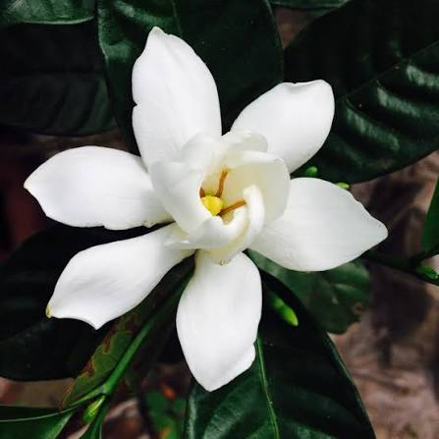
শুভ সকাল

Slide 2

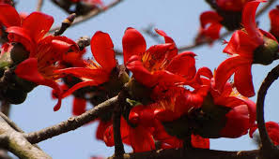

শিক্ষক পরিচিতি
মো: নাজমুল হোসেন
সহকারী শিক্ষক
শহীদ গফুর সরকারি প্রাথমিক বিদ্যালয়
পাইকগাছা,খুলনা ।

Slide 3
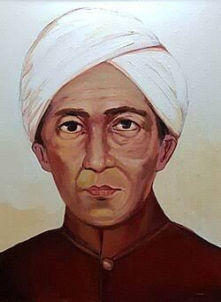
বিষয় : বাংলা
শ্রেণি : চতুর্থ
সময় : ৫০ মিনিট
দানবীর মুহসিন

Slide 4
শিখনফল
বিরামচিহ্ন অনুসারে স্পষ্ট ও শুদ্ধ উচ্চারণে সাবলীলভাবে বিভিন্ন ধরনের শব্দ পড়তে পারবে ।

Slide 5
আজকের পাঠ
দানবীর মুহসিন

Slide 6
পূর্ব জ্ঞান
তোমরা হাজি মুহম্মদ মুহসিনের নাম শুনেছো ?
দানবীর কাকে বলে ?
তোমরা কি দান করতে পছন্দ কর ?

Slide 7

একটু ছবি দেখি
গভীর রাত । চারদিক নীরব । হাজি মুহম্মদ মুহসিন ঘুমিয়ে আছেন ।

Slide 8
আবার ছবি দেখি
গভীর রাত । চারদিক নীরব । হাজি মুহম্মদ মুহসিন ঘুমিয়ে আছেন ।

Slide 9
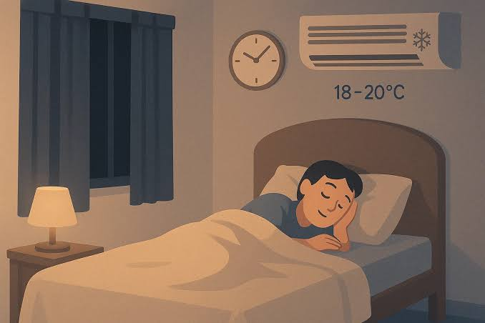
একটু ছবি দেখি
শেষ রাতে খুটখাট শব্দে তাঁর ঘুম ভেঙে গেল তিনি উঠে আলো জ্বালালেন ।
কিন্তু ঘরে তেমন কিছুই দেখতে পেলেন না । তাঁর মনে হলো ইঁদুর হতে পারে ।

Slide 10
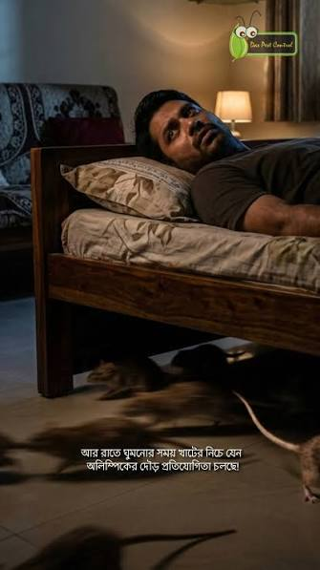
ছবির সাথে পড়ি
তাঁর মনে হলো ইঁদুর হতে পারে ।হয়তো খাটের নিচে লুকিয়েছে ।

Slide 11
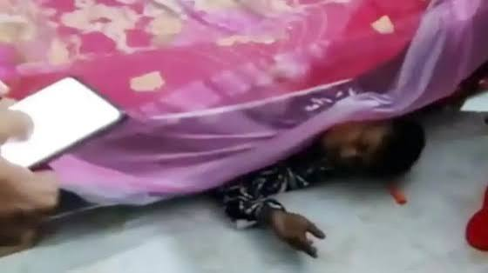
ছবির সাথে পড়ি
তিনি খাটের নিচে তাকালেন । দেখলেন একজন লোক । লোকটাকে বের হয়ে আসতে বললেন । লোকটি ভয়ে বের হতে চাইল না ।

Slide 12
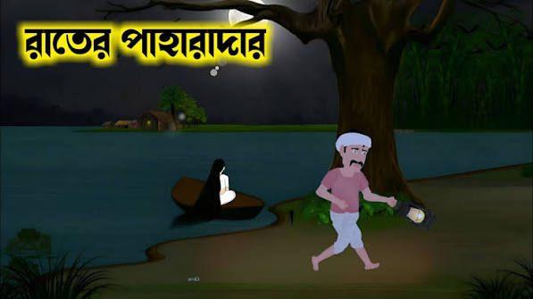
ছবির সাথে পড়ি
হাজি মুহসিন রাতের পাহারাদারকে ডাকলেন । সে লোকটিকে বের করে আনল । পাহারাদার লোকটিকে থানায় দিতে চাইল ।

Slide 13

গভীর রাত । চারদিক নীরব । হাজি মুহম্মদ মুহসিন ঘুমিয়ে আছেন । শেষ রাতে খুটখাট শব্দে তাঁর ঘুম ভেঙে গেল । তিনি উঠে অআলেো জ্বালালেন । কিন্তদু ঘরে তেমন কিছুই দেখতে পেলেন না ।তাঁর মনে হলো ইঁদুর হতে পারে । হয়তো খাটের নিচে লুকিয়েছে ।তিনি খাটের নিচে তাকালেন । দেখলেন একজন লোক । লোকটাকে বের হয়ে আসতে বললেন । লোকটি ভয়ে বের হতে চাইল না ।হাজি মুহসিন বাড়ির পাহারাদারকে ডাকলেন । সে লেোকটি বের করে আনল । পাহারাদার লোকটিকে থানায় দিতে চাইল ।

Slide 14

গভীর রাত । চারদিক নীরব । হাজি মুহম্মদ মুহসিন ঘুমিয়ে আছেন । শেষ রাতে খুটখাট শব্দে তাঁর ঘুম ভেঙে গেল । তিনি উঠে অআলেো জ্বালালেন । কিন্তদু ঘরে তেমন কিছুই দেখতে পেলেন না ।তাঁর মনে হলো ইঁদুর হতে পারে । হয়তো খাটের নিচে লুকিয়েছে ।তিনি খাটের নিচে তাকালেন । দেখলেন একজন লোক । লোকটাকে বের হয়ে আসতে বললেন । লোকটি ভয়ে বের হতে চাইল না ।হাজি মুহসিন বাড়ির পাহারাদারকে ডাকলেন । সে লেোকটি বের করে আনল । পাহারাদার লোকটিকে থানায় দিতে চাইল ।

Slide 15

গভীর রাত । চারদিক নীরব । হাজি মুহম্মদ মুহসিন ঘুমিয়ে আছেন । শেষ রাতে খুটখাট শব্দে তাঁর ঘুম ভেঙে গেল । তিনি উঠে অআলেো জ্বালালেন । কিন্তদু ঘরে তেমন কিছুই দেখতে পেলেন না ।তাঁর মনে হলো ইঁদুর হতে পারে । হয়তো খাটের নিচে লুকিয়েছে ।তিনি খাটের নিচে তাকালেন । দেখলেন একজন লোক । লোকটাকে বের হয়ে আসতে বললেন । লোকটি ভয়ে বের হতে চাইল না ।হাজি মুহসিন বাড়ির পাহারাদারকে ডাকলেন । সে লেোকটি বের করে আনল । পাহারাদার লোকটিকে থানায় দিতে চাইল ।

Slide 16
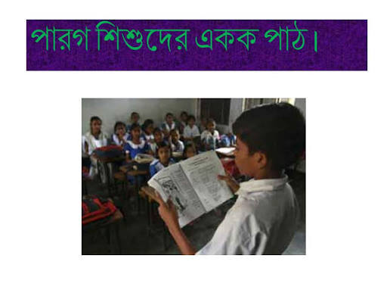
গভীর রাত । চারদিক নীরব । হাজি মুহম্মদ মুহসিন ঘুমিয়ে আছেন । শেষ রাতে খুটখাট শব্দে তাঁর ঘুম ভেঙে গেল । তিনি উঠে অআলেো জ্বালালেন । কিন্তদু ঘরে তেমন কিছুই দেখতে পেলেন না ।তাঁর মনে হলো ইঁদুর হতে পারে । হয়তো খাটের নিচে লুকিয়েছে ।তিনি খাটের নিচে তাকালেন । দেখলেন একজন লোক । লোকটাকে বের হয়ে আসতে বললেন । লোকটি ভয়ে বের হতে চাইল না ।হাজি মুহসিন বাড়ির পাহারাদারকে ডাকলেন । সে লেোকটি বের করে আনল । পাহারাদার লোকটিকে থানায় দিতে চাইল ।

Slide 17
উত্তর লিখি
ক)একাকী রাতে কে শুয়ে ছিলেন ?
খ)কখন খুটখাট শব্দ হলো ?
গ)খাটের নিচে কে লুকিয়ে ছিলেন ?

Slide 18
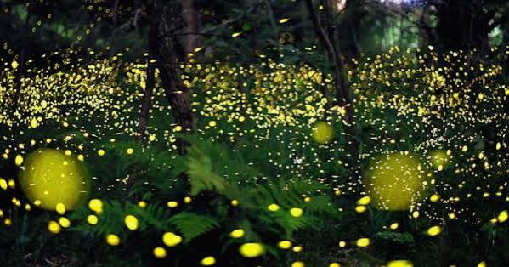
সবাই ভালো থাকবে

